Slide 1
UNDERVISNINGSFORLØB i digital litteratur og poesimaskiner

Slide 2
OVERBLIK OVER
FORLØBETS GANG
10 min
10 min
15 min
05 min
15 min
05 min
10 min
10 min
Introduktion til digital litteratur og poesimaskiner
Værk - Afprøvning af ”Pandemipoesimaskine” og evt ”Ord fra en andens mund”
Øvelse i grupper: Analog poesimaskine - Find tekst på biblioteket
Pause
Øvelse fortsat: Bearbejd og indsæt tekst i poesimaskinens backend
Afprøv poesimaskine. Lav egne digte med tekster fra alle grupper
Læs et digt højt fra gruppen 5 eksempler (Kan være at hver gruppe læser højt for alle eller en gruppe læser højt for)
Afslutning
POESIMASKINE GENERATOR
Notes:
Overblik til dig (skjult slide).
Guide til opsætning af poesimaskinen: https://vimeo.com/766412819
Før forløbet: Print øvelsesark hvor elever kan lave deres analoge digte.
Papir, saks og skriveredskaber til eleverne
Klip 15-20 A4-ark i strimler til at skrive sætninger på. Har I ikke en papirskærer (guillotine), så lad eleverne selv klippe strimler med saks.
Opsæt poesimaskine i back end og gem linket. Generer evt. en QR-kode så alle kan komme til den.
Tjek skærm/projektor og lyd – især om videoerne i ppt virker

Slide 3
LAV DIN EGEN POESIMASKINE
Notes:
Forløbets titel

Slide 4
Velkommen
DAGENS
PROGRAM
01
02
03
04
05
06
07
Introduktion: Vi snakker om hvad digital litteratur er
Prøv to eksempler på digital litteratur: ”Ord fra en andens mund” og ”Pandemipoesimaskinen”
Øvelse: Lav en analog poesimaskine
Pause
Øvelse: Gør din poesimaskine digital og skab digte
Oplæsning af jeres digte
Afsluttende refleksion
Notes:
Velkommen til biblioteket. Mit navn er xx og i dag skal vi være sammen i en sjov og lærerig 1 ½ time på biblioteket. I kommer helt tæt på interaktive og multimodal skrivning, når I skal opleve, prøve og undersøge digital litteratur. Vi har lavet en poesimaskine I skal prøve og I skal selv opbygge en.

Slide 5
INTRODUKTION
Notes:
1: Introduktion (gule slides) – brug i alt 10 min.

Slide 6
Introduktion
HVAD ER DIGITAL
LITTERATUR?
Kender I til digital litteratur?
Er spil litteratur?
Kender I spil, hvor der er en historie?
Er et word-dokument digital litteratur?
Hvad er jeres bud?
Notes:
Inden vi går i gang, vil jeg gerne høre, om I kender til digital litteratur?
Er spil litteratur? Kender I til spil, hvor der er en i historie?
Spørg om de har bud på hvad det er og betyder.
Få nogle forskellige bud fra eleverne.
Forklar bagefter (næste slide) hvordan du/biblioteket definerer digital litteratur.

Slide 7
Introduktion
DIGITAL
LITTERATUR ER…
Født digital
Litteratur med en særlig og bevidst brug af
et digitalt medie – det er ikke nok at det er skrevet i fx Word!
Det kræver læserens interaktion for
at give mening.den kan derfor ændre
form og indhold over tid. Ofte bliver
hver læsning forskellig fra læser til læser.
Udfordrer klassiske forestillinger om
forfatteren som den skabende og læseren
som den passive.
Har fokus på sprog og sprogligt overskud,
og adskiller sig derved fra digital kunst, spil
og andre interaktive genrer.
Notes:
Efter snakken med elevernes bud, kommer du nu med den faglige definition af, hvad digital litteratur er.
Hør eleverne om det rykker ved deres forståelse, som i lige har talt om, eller er forståelserne forenelige.

Slide 8
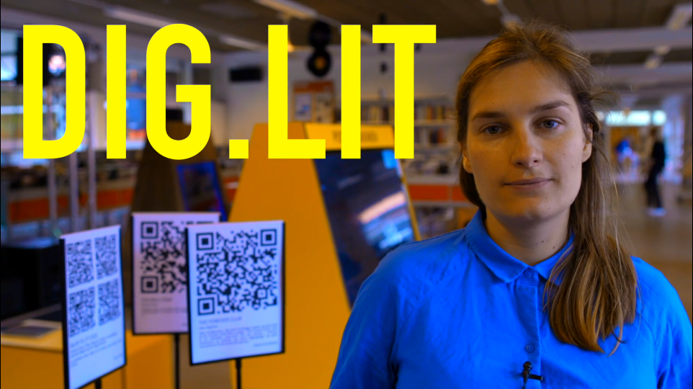
Introduktion
DIGITAL
LITTERATUR ER…
Introvideo om genren og dens kernebegreber
AFSPIL VIDEO
Notes:
Når vi skriver i dag, er det på vores digitale apparater og med mange muligheder for at kombinere skriften med lyd, billeder, interaktive elementer, kodning, måske får vi hjælp af kunstig intelligens til at formulere en søgning eller ligefrem skrive teksten for os. Det har mange forfattere eksperimenteret med. Spørgsmålet vi gerne vil rejse i dette forløb er: Hvad sker der når litteraturen bliver digital? Bliver den mere relevant og nutidig eller bliver litteraturen slået ihjel af vores digitale medieforbrug? → https://vimeo.com/545448731

Slide 9
Introduktion
BRUG AF DIGITAL
LITTERATUR?
Når vi skriver på digitale apparater er der mange muligheder for at
kombinere skrift med lyd, billeder, interaktive elementer, kodning,
måske får vi hjælp af kunstig intelligens til at formulere en søgning
eller ligefrem skrive teksten for os.
Det har mange forfattere eksperimenteret med.
Hvad sker der når litteraturen bliver digital?
Bliver den mere relevant og nutidig eller bliver litteraturen slået
ihjel af vores digitale medieforbrug?
Notes:
Snak om hvordan digital litteratur bruges som her i kunstværker og litteratur af forfattere.
Vis video som introduktion til de to værker (næste slide)

Slide 10
Introduktion
BRUG AF DIGITAL
LITTERATUR?
Video om værkerne
AFSPIL VIDEO
Notes:
Vis video 2 - om kunstig intelligens og maskiner der skriver. Den næste video viser to værker som bibliotekerne
har lavet, som vi skal prøve i dag → https://vimeo.com/766839139
Hør om eleverne har nogle spørgsmål, så alle forstår hvad det handler om.

Slide 11
PRØV VÆRKERNE
To eksempler på digital litteratur
Notes:
2: Værkdemonstration (blå slides) – brug i alt 10 min.
Nu skal I prøve to eksempler på digital litteratur

Slide 12
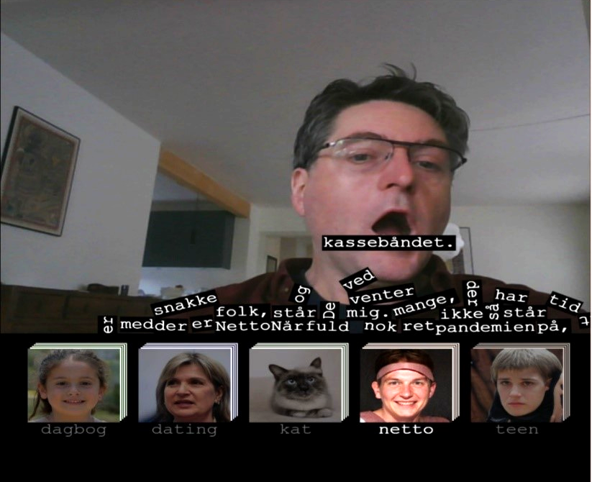
Eksempler på digital litteratur
ORD FRA EN ANDENS MUND
Skabt af Andreas Refsgaard til computer (ikke mobiltlf)
En kunstig intelligens skriver historierne
Hvordan ser forskellige individer på corona-pandemien?
Med dig selv foran kameraet ligner det et videoopkald
– men det er ord fra en andens mund!
netlitteratur.dk/ordfraenandensmund
Notes:
Fortæl om værket og hvordan det virker.
Nu skal I prøve Ord fra en andens mund. Find jeres computere frem og gå på nettet. Imens læser jeg lidt op om værket.
”Hvordan ser en kat, et barn, en desperat single på pandemien?
Kreativ koder og digital forfatter Andreas Refsgaard har sammen Roskilde Bibliotekerne skabt et interaktivt værk med pandemien som tema. I værket ser du dig selv gennem computerens kamera, ligesom i videomøder og fjernundervisning. Men når du åbner munden, er det ikke dine ord der kommer ud. I stedet er det fortællinger fra en kat, et barn, en Netto-medarbejder, der hopper frem på skærmen.
Det er altså ord fra en andens mund. Eller er det? Billederne af personer og dyr er alle skabt af en algoritme. Deres personlige tekster er skabt af en kunstig intelligens kaldet GPT-3. Er det kunst eller bare kunstigt? Gå selv med på legen her”
Link til værket: https://netlitteratur.dk/ordfraenandensmund/

Slide 13
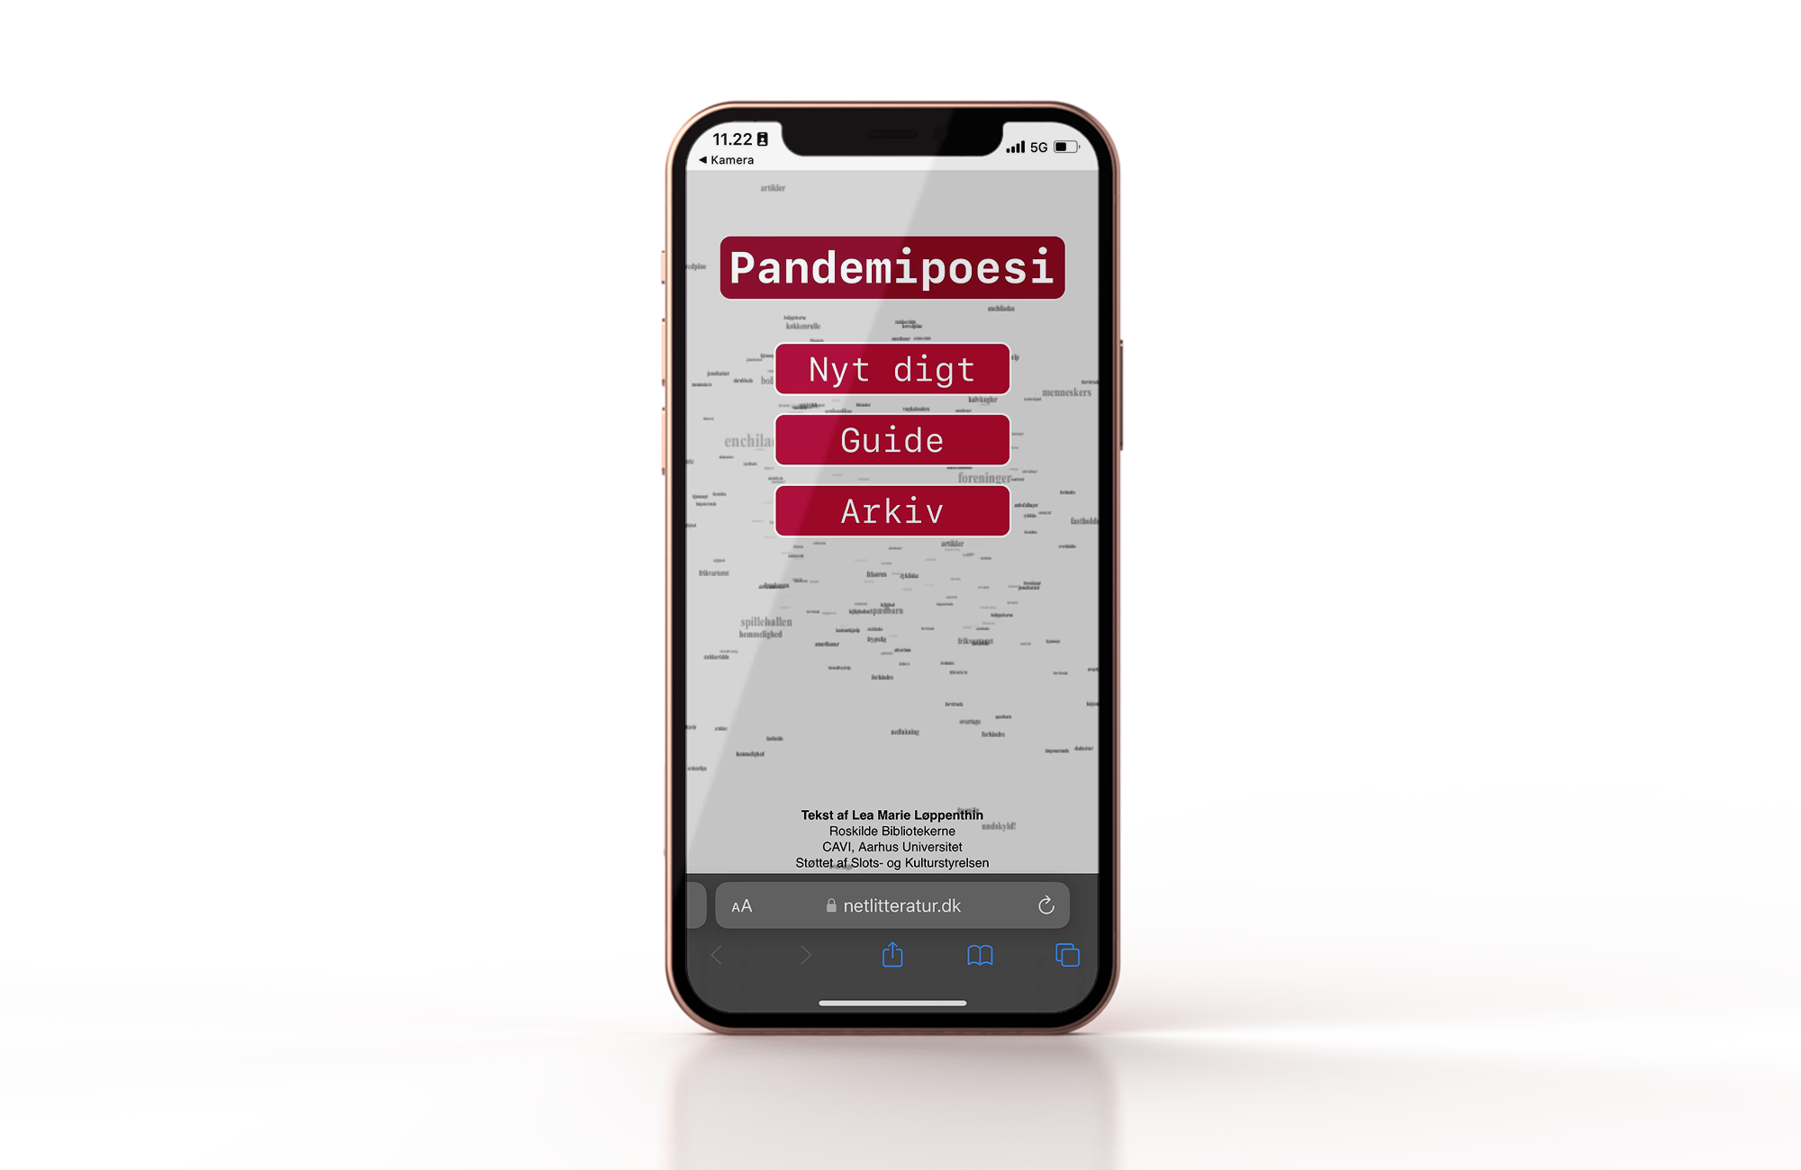
Eksempler på digital litteratur
PANDEMIPOESIMASKINEN
Værk lavet til jeres mobiler.
Forfatteren Lea Marie Løppenthin harskrevet sætninger om pandemien.
I som læsere kan vælge og sammensætte hendes linjer
som I vil til et digt om pandemi.
Når I er færdige med jeres digt, skal I illustrerer
det med et passende billede fra jeres telefon.
Send digtet på SMS til en fra klassen. (Messenger virker ikke)
Notes:
Fortæl om værket og hvordan den virker. Fortæl lidt om forfatter Lea Marie Løppenthin, og om hendes bidrag af tekster til maskinen. I skal prøve ”Pandemipoesimaskinen”. Det er et værk lavet til jeres mobiler. Forfatteren Lea Marie Løppenthin blev bedt af biblioteket om at skrive sætninger der havde relation til pandemien og har samlet dem i nogle kategorier. I som læsere kan vælge og sammensætte hendes linjer som I vil til et digt om pandemi. Det skal I gøre nu. Når I er færdige med jeres digt, skal I illustrere det med et passende billede fra jeres telefon. Digtet sender I så på SMS til en fra klassen. (Messenger virker ikke)

Slide 14
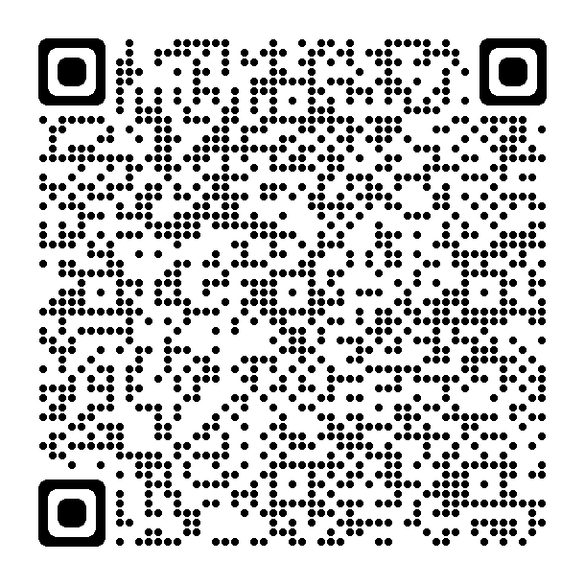
Eksempler på digital litteratur
PANDEMIPOESIMASKINEN
1
2
3
Scan QR-koden med dit mobilkamera for at gå til Pandemipoesimaskinen.
Et digt kan fx indledes med: "Engang ønskede
jeg at vi skulle blive
ramt af kollektiv feber,
men ikke sådan her.”
Men det er dig der bestemmer! Du skal læse
og konstruere digtene.
I skal sende en sms til
en af jeres venner fra klassen med et digt og
et billede der passer til.
Har I fundet
alle funktioner?
Notes:
Eleverne scanner QR-koden med deres mobiler, og afprøver pandemipoesimaskinen i plenum.
Snak om det - Forstår alle hvad de skal og hvordan det fungerer? Man kan noget andet med tekster, når de er digitale end analoge.

Slide 15
ØVELSE: LAV JERES EGEN POESIMASKINE
I skal selv lave et værk kun til jeres
klasse med egne tekster
Notes:
3: Øvelsen (røde slides) – i alt 40 min inkl. pause

Slide 16
Øvelse
LAV JERES EGEN
ANALOGE POESIMASKINE
1
2
3
4
I skal ud og finde
10 sætninger i bøgerne
på biblioteket og
arbejde med dem.
Brug
øvelsesarket til
at arbejde med sætningerne.
Sætningerne
skal skrives ind
i poesimaskinens
back end.
Til slut skal I afprøve poesimaskinen og lave
jeres egne digte med klassens sætninger.
Notes:
Forklar hvad eleverne skal. Øvelsen går ud på at de selv skal skabe digital litteratur.
De skal lave deres egen poesimaskine, ligesom den de lige har prøvet.

Slide 17
Øvelse – 15 min.
FIND INDHOLD TIL JERES
ANALOGE POESIMASKINE
Udvælg tilfældigt
10 linjer i en bog.
Lyder sætningen ikke
godt, så vælg en ny.
Skriv dem ned,
én sætning
per papirstrimmel.
Flyt lidt
rundt på linjerne.
Hvilken forskel gør rækkefælgen?
Find på
en simpel titel,
der beskriver de
10 sætninger.
Notes:
Brug 15 min. på øvelsen inden pausen.
Uddel øvelsesark, papir, saks og skriveredskaber til eleverne.
Forklar derefter eleverne hvad de præcis skal (se drejebog). De skal lave en ”analog poesimaskine”.
Lad dette slide stå imens de udfører øvelsen, så de kan se hvad de skal.

Slide 18
5 MINUTTERS PAUSE

Slide 19
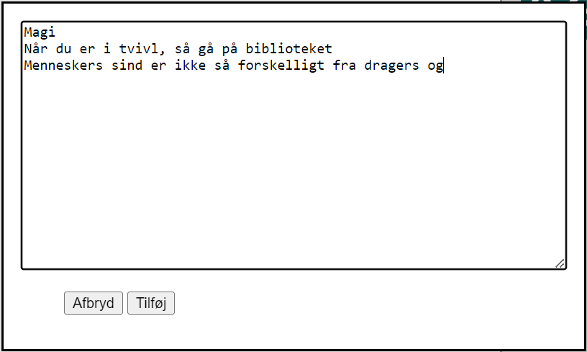
Øvelse – 15 min.
DIGITALISER JERES
POESIMASKINE
1
2
3
Åbn klassens poesimaskines
back-end
Rul ned til
”Kategorier” og
klik på ”tilføj”
Skriv gruppens 10 sætninger ind således:
1. Øverste linje er titlen
2. Lav linjeskift for hver sætning
3. Klik på ”tilføj” – nu er gruppens tekst
tilføjet og det er næste gruppes tur.
Notes:
Øvelsen fortsætter, forklar hvad eleverne nu skal: de skal digitaliserer deres sætninger.
Du står for at sætningerne samles i klassens poesimaskine. OBS: Der kan ikke rettes i teksten efter der trykket tilføj.
Brug 15 min. på denne del af øvelsen.
Lad dette slide stå imens de udfører øvelsen, så de kan se hvad de skal.

Slide 20
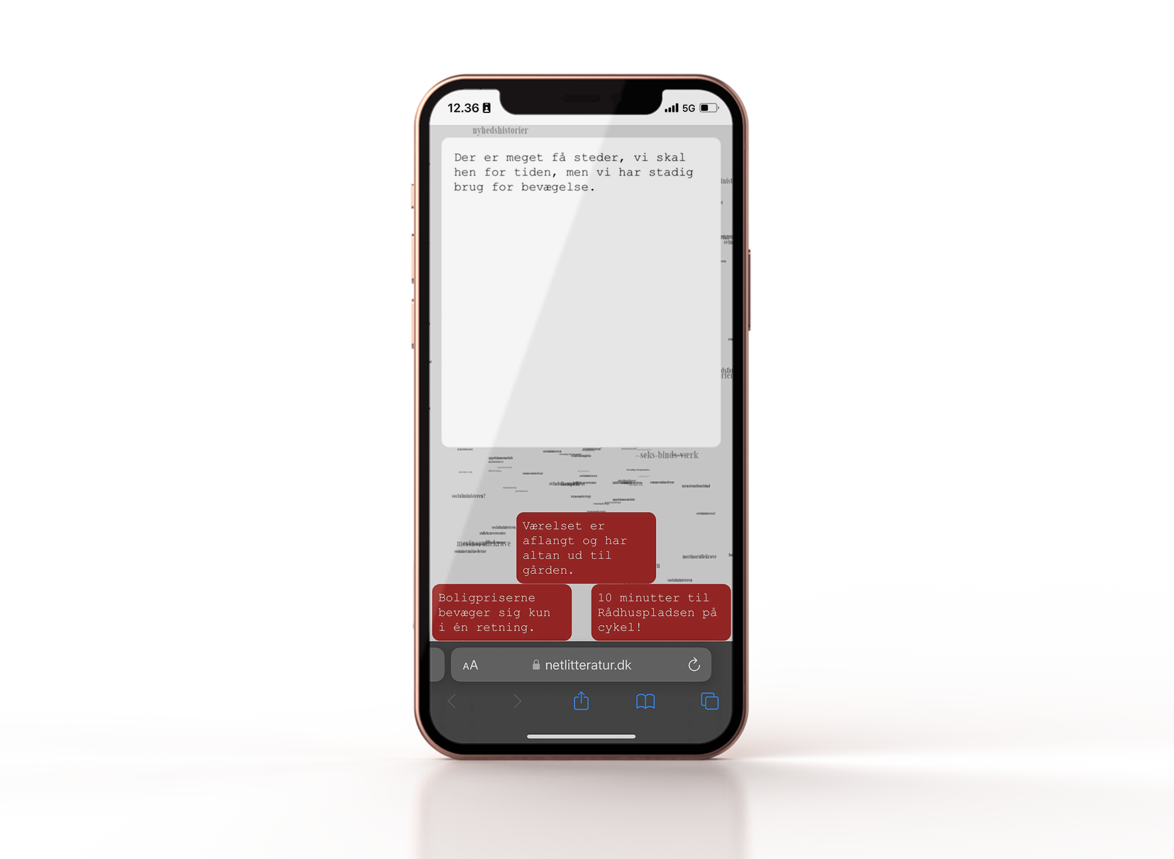
NU SKAL VI PRØVE
JERES POESIMASKINE
Scan QR-koden med din mobil og lav nu
dine egne digte med klassens poesimaskine.
Husk at gemme dem!
[Indsæt ny QR kode her]
Notes:
Indsæt den genererede QR-kode for klassens poesimaskine i dette slide, så kan eleverne scanne den med deres mobiler.

Slide 21
OPLÆSNING
Nu skal vi høre jeres digte!
Udvælg jeres bedste digte i gruppe
og del dem med klassen
Notes:
Del 4: Oplæsning – brug 10 min. i alt.
Grupperne læser højt for hinanden af deres bedste eksempler.

Slide 22
AFRUNDING:
FÆLLES REFLEKSION
Hvad synes i om de to værker?
Har det sat nogle tanker i gang?
Hvad synes I om øvelsen?
Notes:
Del 5: afslutning - brug 10 min. i alt
Saml op og stil spørgsmål til eleverne (se i drejebogen afsnit 5 for eksempler).
Tak for besøget, bliv gerne eller kom igen og prøv de andre værker.

Slide 23
TAK FOR BESØGET!
Projektet er støttet af Slots- og Kulturstyrelsen

